Slide 1
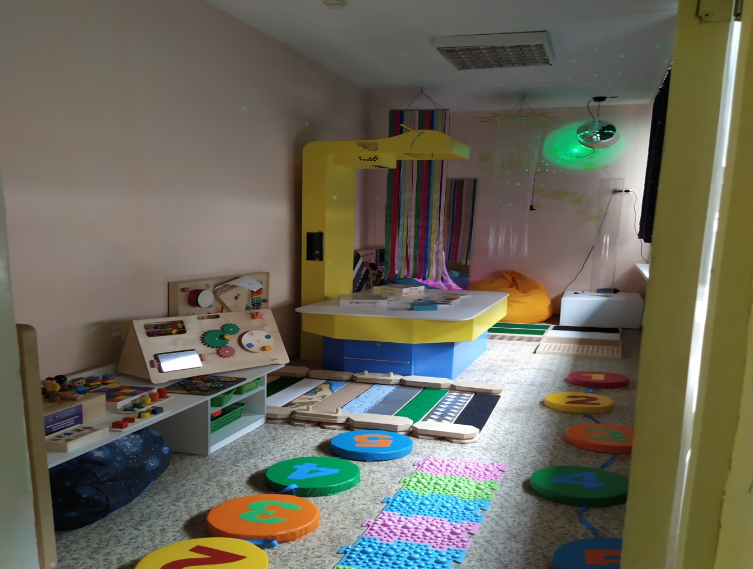
Сенсорная комната в детском саду –
волшебный мир сенсорных стимулов

Slide 2
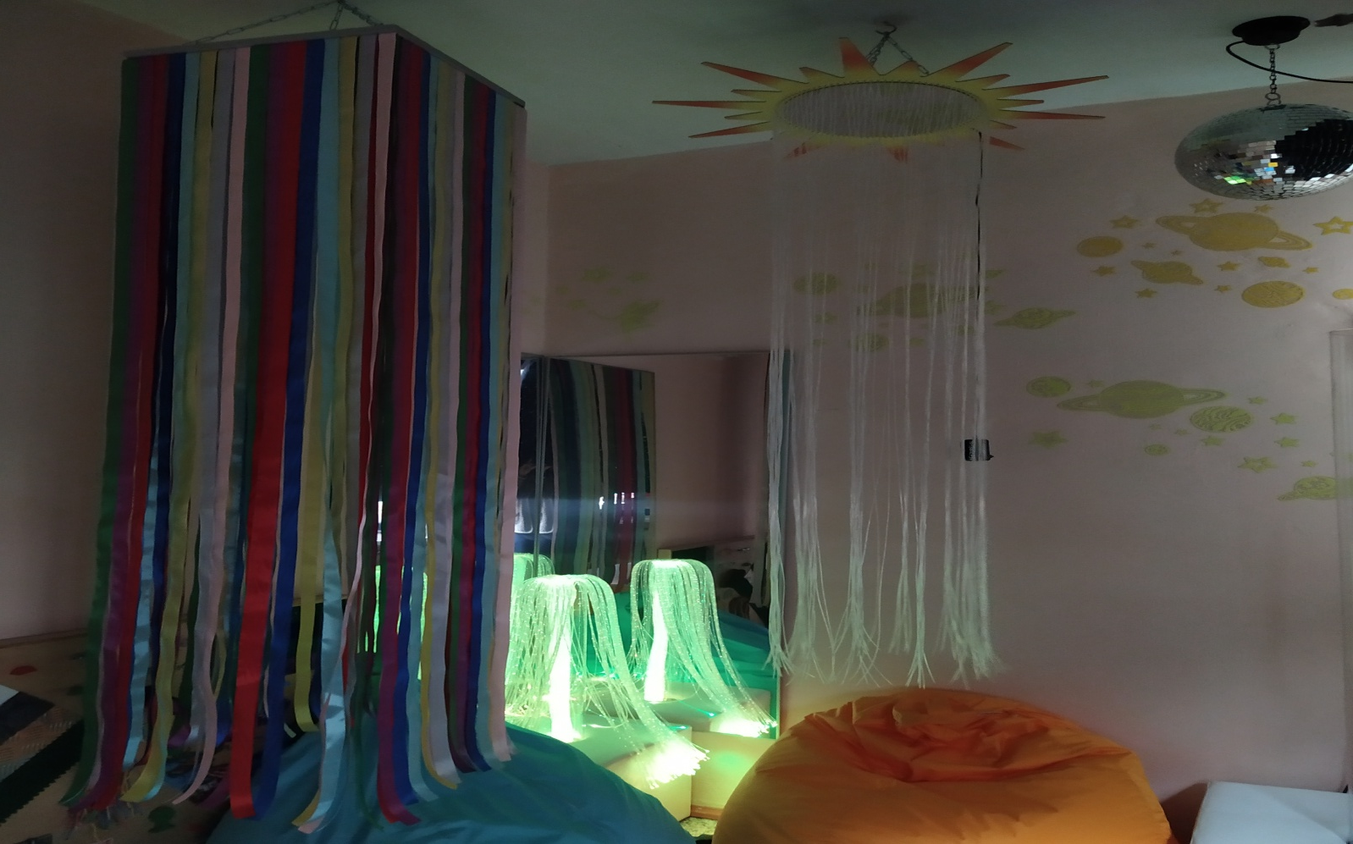
Сенсорное воспитание - важная предпосылка чувственного познания, познавательной деятельности, интеллектуального развития, ориентация в реальном мире, то есть предпосылка всестороннего и гармоничного развития ребенка.

Slide 3
Сенсорная комната позволяет активизировать различные функции центральной нервной системы:
стимулирует все сенсорные процессы;
создает положительный эмоциональный фон и помогает преодолеть нарушения в эмоционально-волевой сфере;
возбуждает интерес к исследовательской деятельности;
корректирует нарушенные высшие корковые функции;
развивает общую и мелкую моторику и корректирует двигательные нарушения.

Slide 4
Оборудование сенсорной комнаты:
Релаксационный блок - в него входят мягкие покрытия, пуфики и подушечки, тактильные дорожки, приборы, создающие рассеянный свет, подвешенные подвижные конструкции, игрушки, библиотека релаксационной музыки.
Активационный блок - в него входит все оборудование с светооптическими и звуковыми эффектами, сенсорные панели для рук и ног, массажные мячики и т.д.

Slide 5
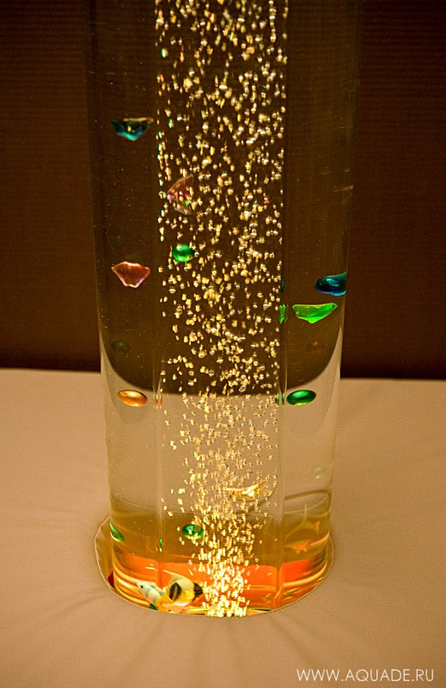
Пузырьковая колонна
стимуляция:
зрительная,
тактильна
слуховая

Slide 6
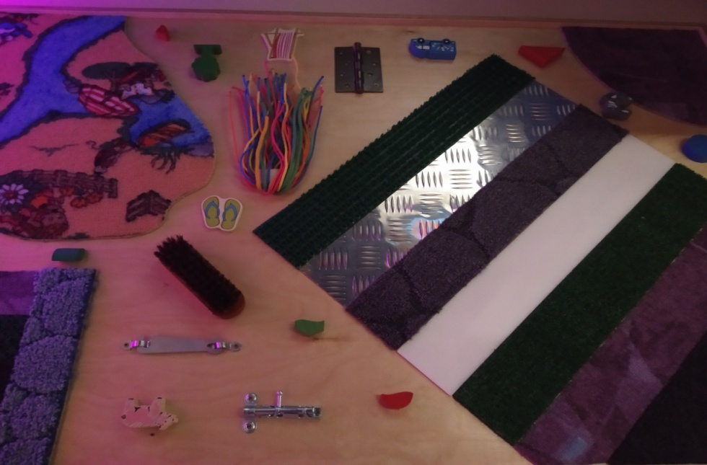
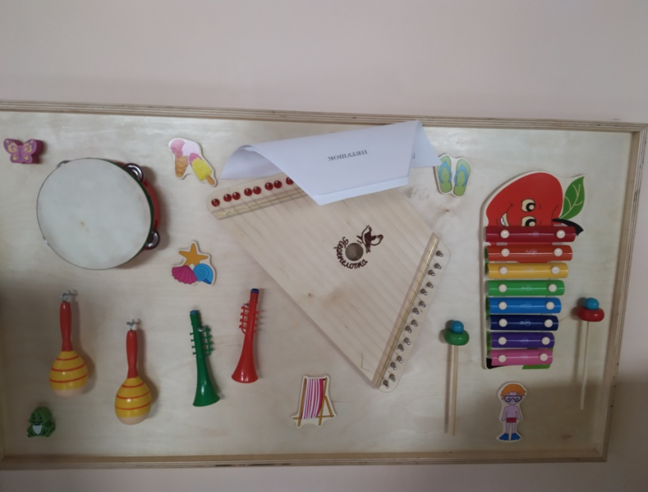
Тактильная панель
развитие координационных и сенсорно - перцептивных способностей, а также их коррекция,
развития общей и мелкой моторики.

Slide 7
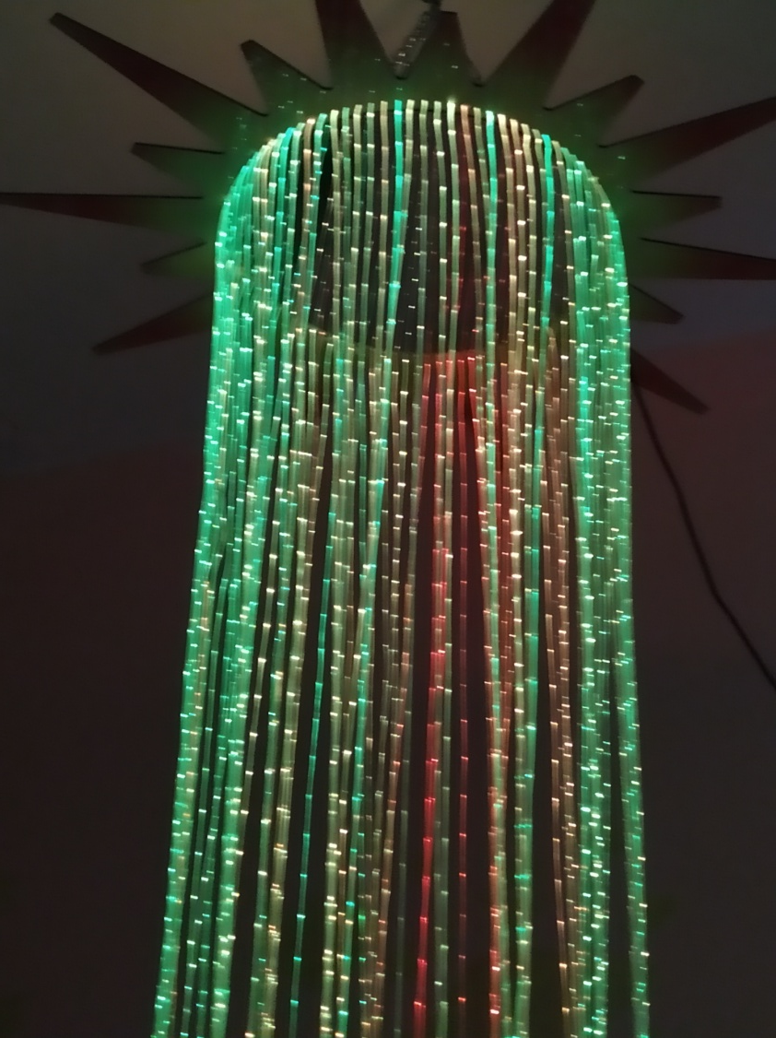
Фибероптический модуль«Солнышко"
светооптический эффект,
зрительная стимуляция,
снятие эмоционального напряжения.

Slide 8
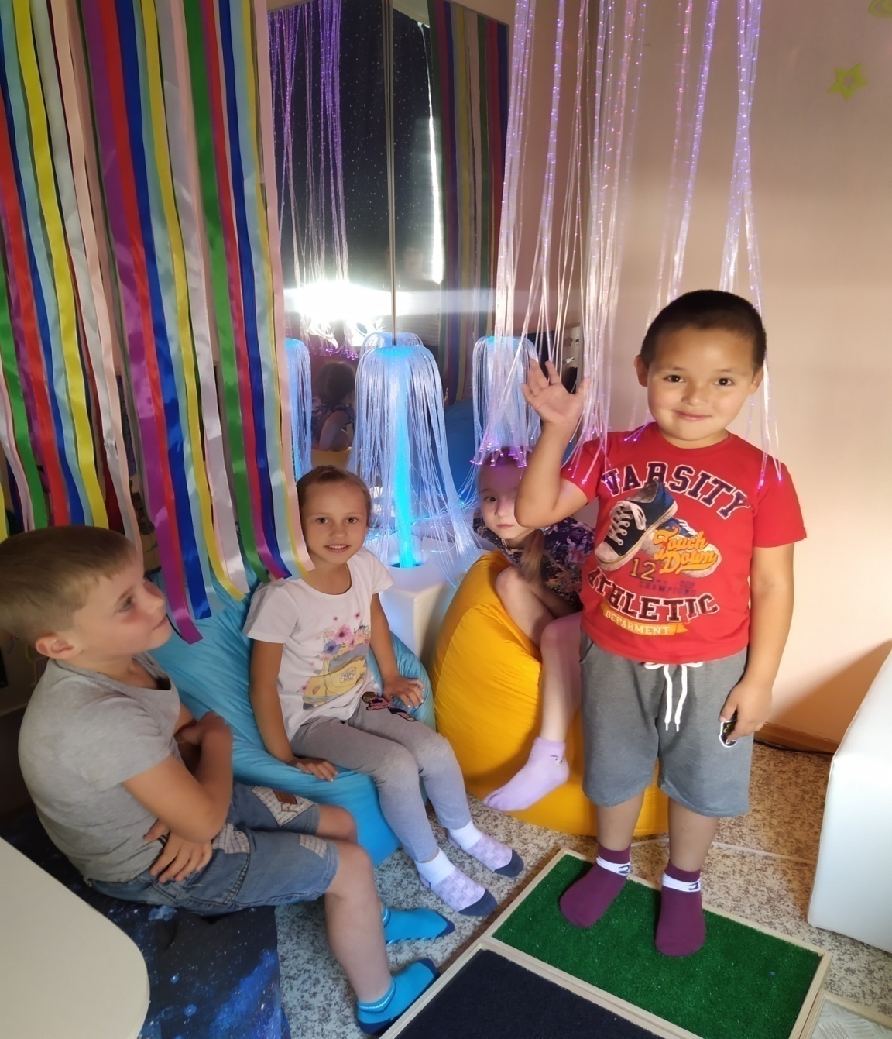
Пуфик - кресло
Способствует тактильной стимуляции частей тела,
гранулы производят легкий массажный эффект

Slide 9
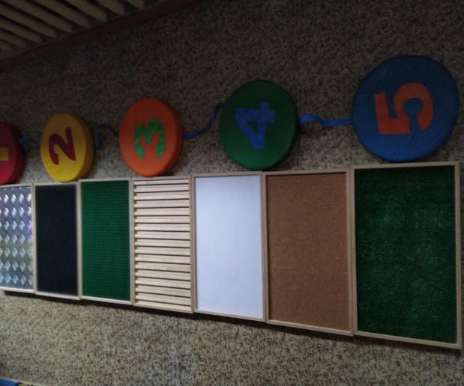
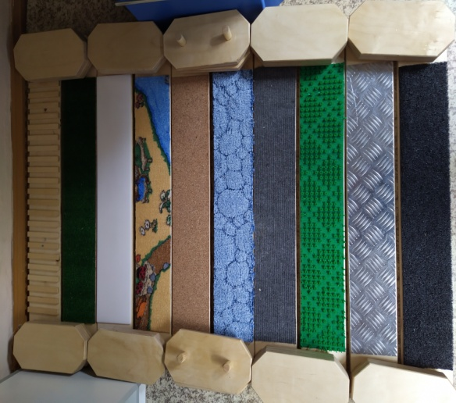
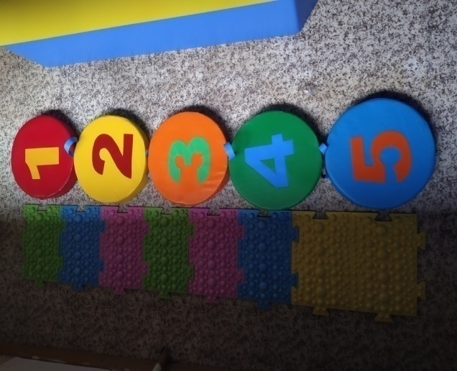
Тактильные дорожки
влияют на рецепторы стопы, стимулируют внутренние органы,
способствуют профилактике плоскостопия,
оказывают оздоровительный эффект,
развивают вестибулярный аппарат, координацию движений, речи,

Slide 10
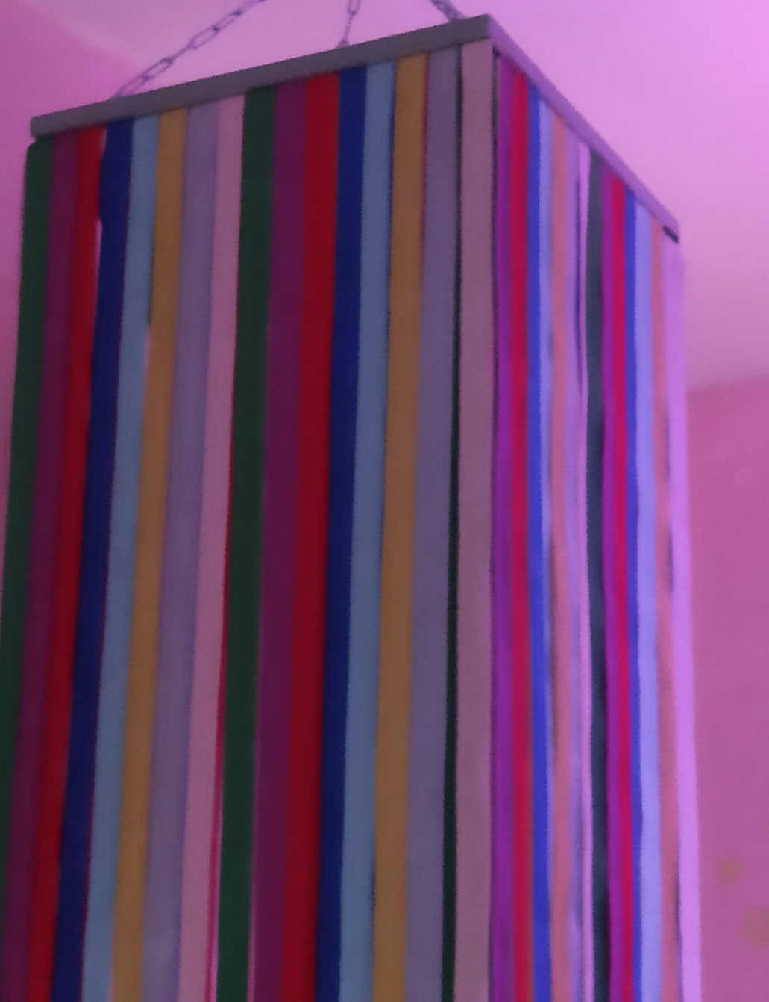
Сухой душ
расслабляет,
успокаивает плавным течением, игрой света и цвета.
стимулирует,
координирует

Slide 11
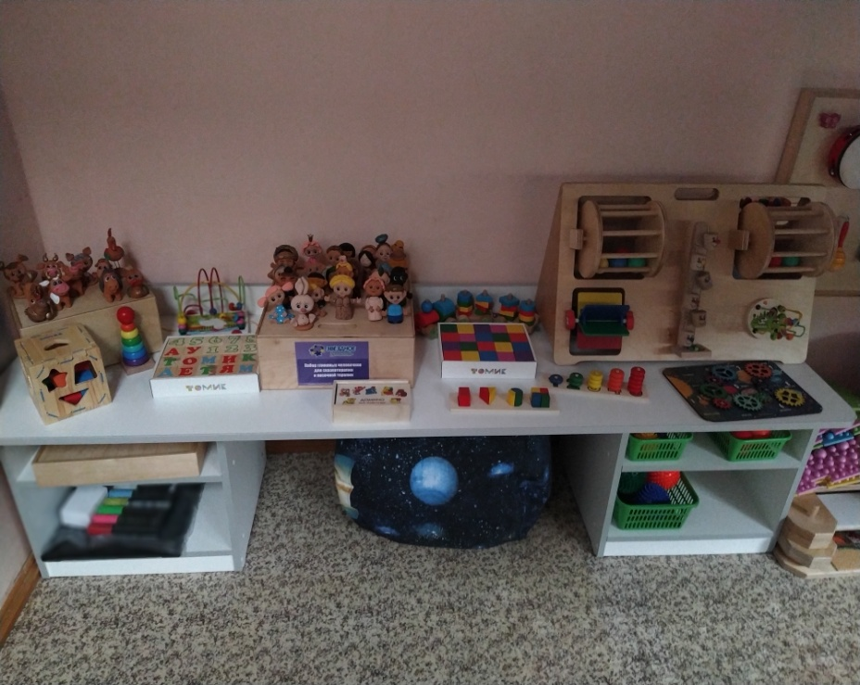
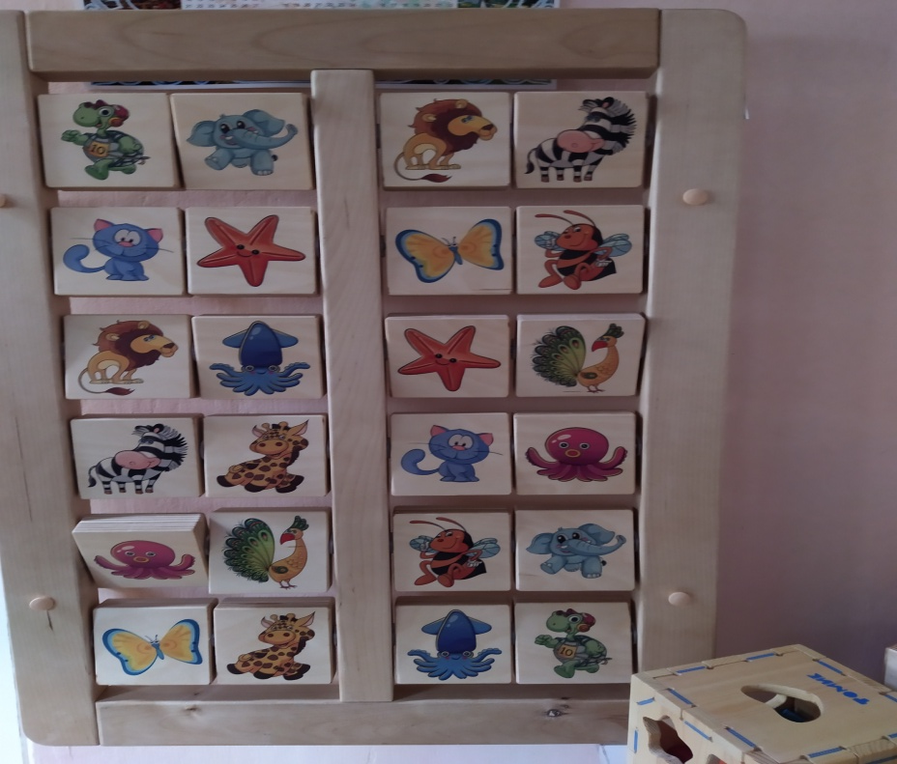
Дидактический стол
Развивает сенсорные и интеллектуальные способности детей

Slide 12
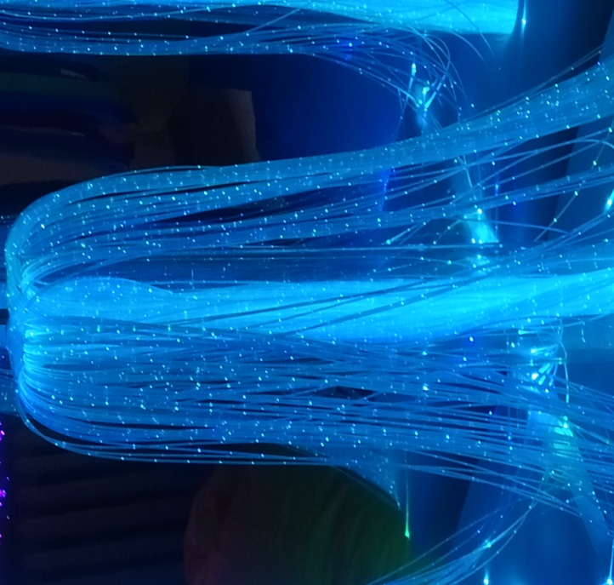
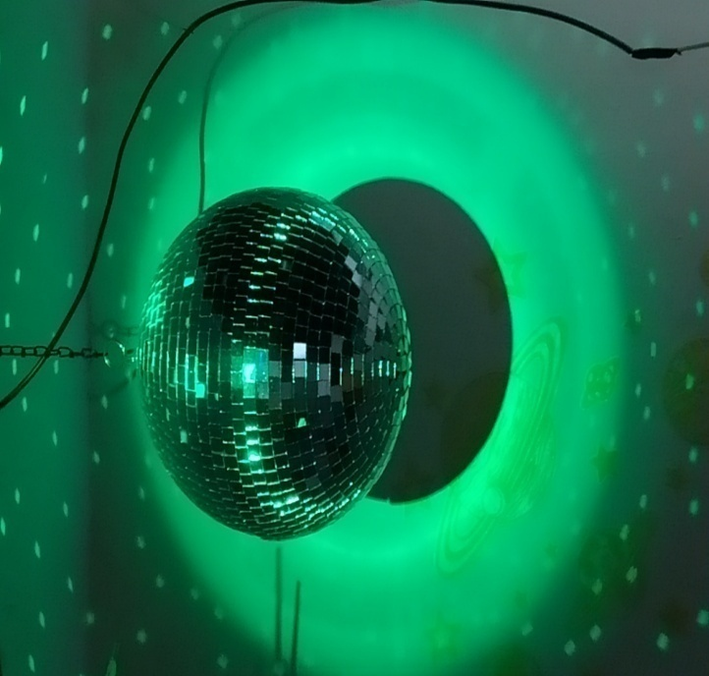
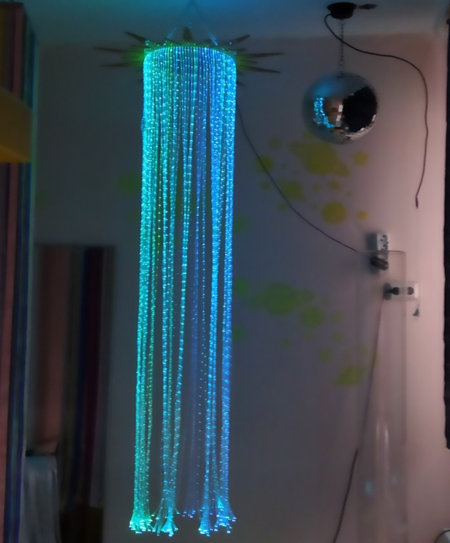
Световое оборудование сенсорной комнаты
Для релаксация - фибероптические эффекты: «Веселый фонтан», подвесной модуль «Солнышко», воздушно-пузырьковая колонна, зеркальный шар с подсветкой.

Slide 13
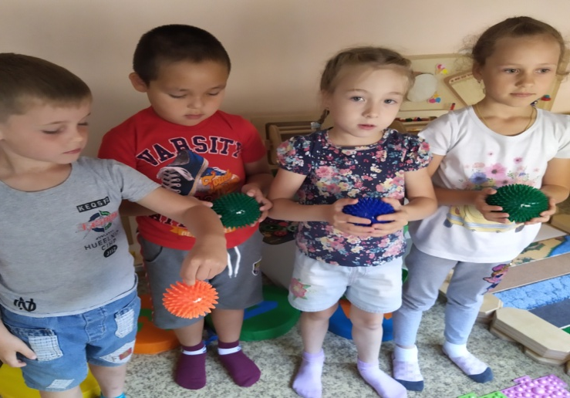
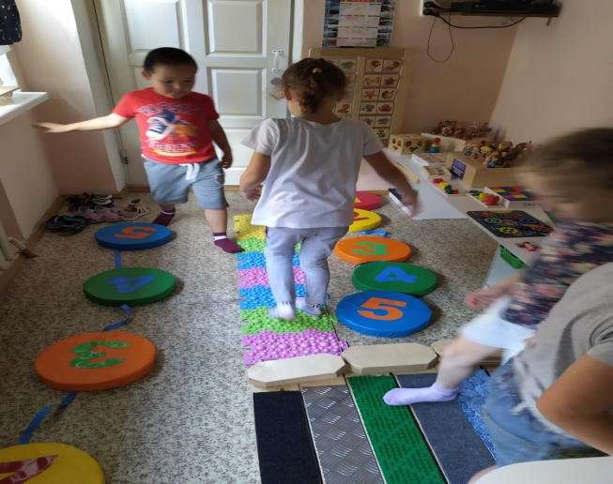
Общие рекомендации по использованию
Продолжительность сеансов в сенсорной комнате составляет 15-30 минут.
Занятия должны проводиться подгруппами до 7 детей или индивидуально.
С детьми занятия должны проводиться в форме игры.

Slide 14

Ученые доказали, что чем беднее мир сенсорных ощущений ребенка, тем медленнее он развивается, а в поведении и мировоззрении становится больше стереотипов.

